Slide 1
Pharmacocinétique 1- Absorption 2- Distribution
BOUKLI HACENE Med Nassim
Faculté de Médecine Tlemcen
2024-2025

Slide 2
Introduction
Entre le moment de l’administration du médicament et celui de l’obtention de l’effet thérapeutique,
le médicament doit franchir plusieurs étapes groupées en 3 phases:
Phase biopharmaceutique
Phase pharmacocinétique
Phase pharmacodynamique

Slide 3
La Phase Biopharmaceutique
C’est la mise à disposition de l’organisme du PA du médicament.
Deux étapes:
- La libération: délitement (désintégration) de la forme solide
- La dissolution

Slide 4
PA dans une forme
pharmaceutique solide
Ex: comprimé
Désintégration Libération
PA en particules
PA dans les tissus
Dissolution
Distribution
Absorption
PA en solution
Ex: Sirop
solution injectable
PA dans le sang
Récepteur
Métabolisme, Elimination
Réponse
PA éliminé
Phase
Biopharmaceutique
Phase
Pharmacocinétique
Phase
Pharmacodynamique

Slide 5
La phase pharmacocinétique
Etude descriptive et quantitative du devenir d’un principe actif dans l’organisme
Comprend les phases :
Absorption,
Distribution,
Métabolisme,
Excrétion
Système ADME

Slide 6
Pharmacocinétique
Etude descriptive et quantitative du devenir des médicaments dans l’organisme
Les 4 phases PK du cheminement d’un médicament dans l’organisme.
Absorption.
Biodisponibilité (F).
Distribution.
Volume de distribution (Vd)
Métabolisme.
Elimination.
Clairance (Cl) rénale ou totale.
Demi-vie d’élimination
Dose administrée
ABSORPTION
Conc. Circulation générale
DISTRIBUTION
Conc. Site d’action
METABOLISME
ELIMINATION
Effet pharmacologique
Effet toxique
Effet clinique

Slide 7
1- ABSORPTION
Processus par lequel un principe actif passe de son site d’administration dans la circulation sanguine systémique
Résorption = Absorption

Slide 8
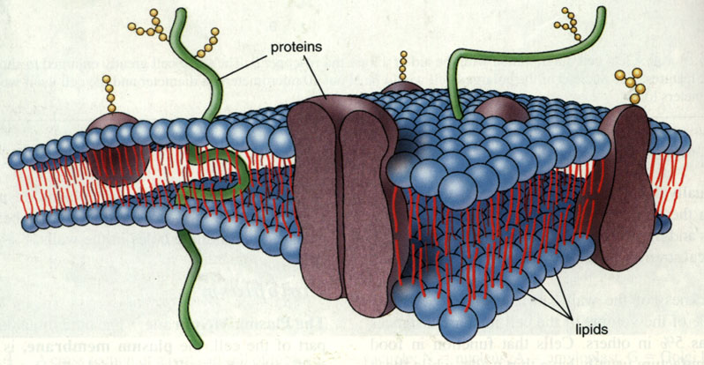
Mécanismes de passage transmembranaire des médicaments
Membranes
Bicouche lipidique.
Barrière.
Diffusion passive.
Transport actif.
Transport facilité
Filtration
Pinocytose.

Slide 9
Diffusion Passive
Caractéristiques
Gradient de concentration
Pas de consommation d’énergie
Non saturable
Non spécifique
Ne présente pas de phénomènes d’inhibition
Formes non ionisées liposolubles.
Facteurs l’influençant
L’état d’ionisation.
Liposolubilité.
Gradient de concentration
Masse molaire.

Slide 10
Facteurs influançant Diff. Passive L’état d’ionisation.
Les principes actifs dissous non ionisés traversent
les membranes biologiques.
PA.= Acide faible ou Base faible.
PA. Ionisable
Degré d’ionisation → Pka - pH.
Selon l’équation d’Henderson-Hasselbalch :
Pour les acides faibles :
Pour les bases faibles ::

Slide 11
Facteurs influançant Diff. Passive L’état d’ionisation.
PA. Médicaments: Ionisables
Acides faibles
Bases faibles
L’état d’ionisation dépend de leur pka et du pH du milieu → seul la fraction non ionisée sera absorbée
Les principes actifs dissous non ionisés traversent
les membranes biologiques.
Selon l’équation d’Henderson-Hasselbalch :
Pour les acides faibles :
Pour les bases faibles ::

Slide 12
Facteurs influançant Diff. Passive L’état d’ionisation.
En milieu acide:
→ un acide faible sera faiblement ionisé
→bonne absorption
En milieu basique:
→ une base faible sera faiblement ionisée
→bonne absorption

Slide 13
Facteurs influançant Diff. Passive Liposolubilité.
Le coefficient de partage Ks Caractérise la liposolubilité d ’une substance
Concentration du médicament dans un solvant non polaire
Ks =
Concentration du médicament dans un solvant polaire
Log Ks → Lipophilie.
Noradrénaline Log P = -2.
Chlorpromazine Log P = 5.
Plus le Ks est élevé, plus le médicament est liposoluble.
Plus le Ks est élevé, plus le PA passe une membrane lipidique

Slide 14
Transport Actif
Saturable.
Contre un gradient de concentration.
Nécéssite de l’énergie (ATP) et des transporteurs.
Spécifique.
Possible inhibition ou compétition.
Ex.
Médicament: Digoxine.
Transporteur: P-Gp.
Inhibiteur: Vérapamil.

Slide 15
Ex: ABSORPTION DIGESTIVE
(Voie orale).
Sous la dépendance
pH, Pka, Log Ks, PM.
Vidange gastrique.
Bol alimentaire.
Sécrétion digestive.
P-Gp intestinale→↑ Elimination substrats.
Inactivation digestive.
Tétracyclines + Ca2+: Complexe insoluble.
Métabolisme digestif.
Forme galénique.
Effet de premier passage hépatique.

Slide 16
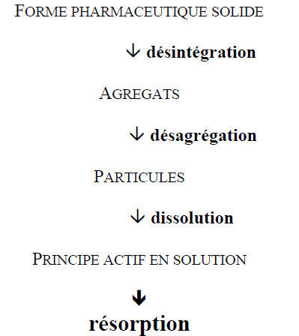
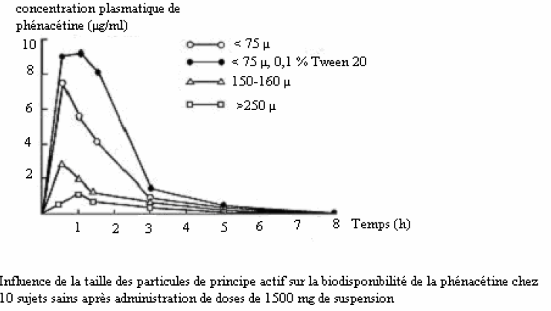
Facteurs de variation de la résorption digestive.
Forme Galénique
Forme à libération prolongée.
Prazosine ALPRESS LP
Forme à libération modifiée
Didanosine VIDEX EC
Exemple Nifédipine
Nifédipine Gélule. Crise aigueHTA
Nifédipine LP HTA+Angor

Slide 17
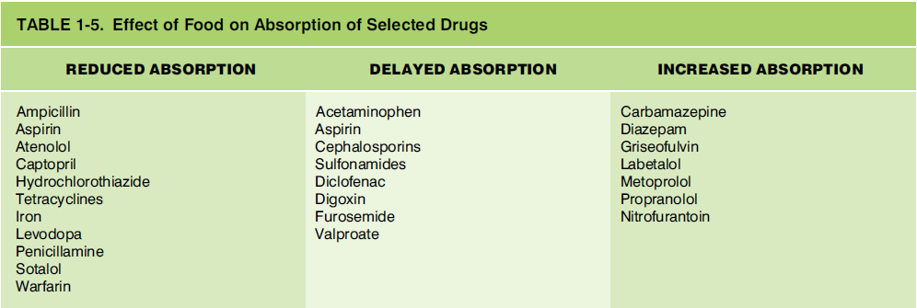
Facteurs de variation de la résorption digestive.
Alimentation

Slide 18
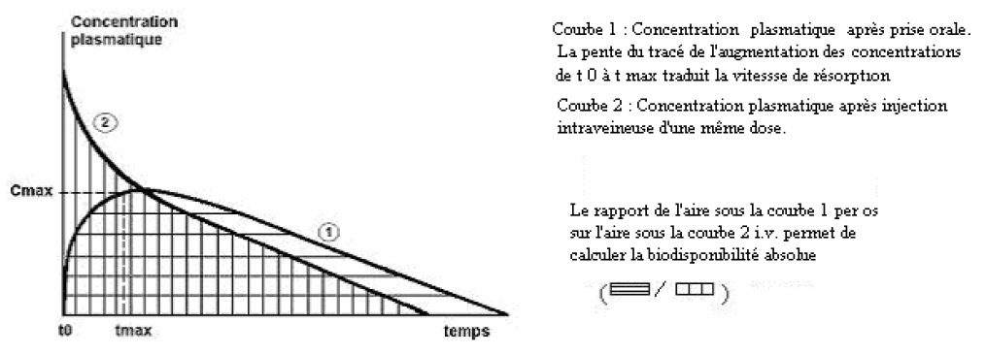
Comment QUANTIFIER l’absorption ??????
F: La BIODISPONIBILITE
La quantité de principe actif qui parvient à son site d’action et la vitesse avec laquelle il y accède.

Slide 19
2- Distribution
Une fois absorbé, le PA doit être distribué pour atteindre et agir au niveau de son site d’action.
Ce transport vers les sites d’action est effectué via le sang. Aussi, on aura :
Phase plasmatique.
Phase tissulaire.

Slide 20
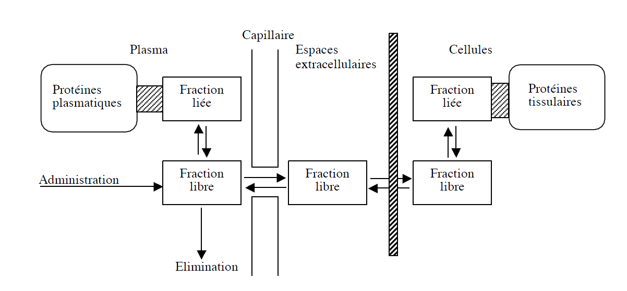
Phases de distribution
2
Phase tissulaire
(diffusion tissulaire)
1
Phase plasmatique
(transport sanguin )
– Site accepteur (stockage)
– Site récepteur (E. thérapeutique ou EI)
– Site enzymatique (métabolisme)

Slide 21
La fixation aux protéines plasmatiques
1
Dans le sang, les principes actifs peuvent être sous deux formes :
Libre : dissoutes dans le plasma
Liée : fixées de façon réversible aux protéines plasmatiques formant un complexe [ protéine plasmatique – médicament ]
- Seule la forme libre du médicament diffuse vers l’organe
ou le tissu cible
- La forme liée = forme de stockage ou de transport
I
Phase plasmatique

Slide 22
Phase Plasmatique
Au niveau sanguin:
PA libre.
PA lié de façon réversible aux proteines plasmatiques, et formant un complexe [PA-protéine].
Problème.
Seule la fraction libre du médicament diffuse ver l’organe ou le tissu cible et peut être active.
La fraction liée aux protéines plasmatiques est une forme de stockage ou de transport du médicament

Slide 23
Caractéristiques de la liaison
Constante d’affinité Ka:
1
Affinité
Plus Ka est élevé plus la liaison est stable
Nombre de sites de liaison
2
Spécificité
3
4
% de fixation

Slide 24
Les facteurs influençant la fixation proteique:
Les facteurs influençant la fixation protéique
Facteurs liés au médicament
Facteurs liés aux protéines
Facteurs modifiant l’affinité entre le Med-Prot
Interaction médicamenteuses
concentration
↑ ou ↓ concentration
Modification du pH sanguin
Acidose métabolique
Facteurs physiologiques
Facteurs pathologiques

Slide 25
Les interactions médicamenteuses
Il existe des phénomènes de compétition entre deux ou plusieurs médicaments se fixant habituellement sur les mêmes sites protéiques .
Le risque d’interaction entre les médicaments est d’autant plus élevé que :
Le pourcentage de fixation > 90 % ;
Le volume de distribution faible (< 0,14 l/kg) ;
L’index thérapeutique étroit ;
L’affinité des tissus d'action est grande par rapport à ceux d'élimination.

Slide 26
Fixation aux protéines plasmatiques
Proteines
→ L’albumine
→ L’ α1 glycoprotéine acide
→ Les globulines (α, β, γ)
→ Les lipoprotéines [HDL-LDL-VLDL].
Albumine
→ Principale protéine de fixation. 50-68 %des PT
→Affinité élevé
→ Saturation possible.
→ Compétition.
→Seule à fixer les méd. Ac. Faible. Valproique. Warfarine

Slide 27
Facteurs influençant la fixation protéique:
Modification des concentrations en protéines plasmatiques.
Hypoalbuminémie: IH. IR.
↑↑↑ α-Gp.Acide. Arthrite rhumatoide. IDM.
Interactions avec les substances endogènes.
Bilirubine - Acides Gras → Diminution de la fixation aux protéines.
Les interactions médicamenteuses.
AVK type Warfarine et AINS. Compétition

Slide 28
Fixation aux protéines plasmatiques
Pourcentage de liaison | Classification | Exemples
> 75 % | Médicaments fortement fixés | Dicoumarol (99%) Warfarine (99%)
Entre 45%-75% | Médicaments moyennement fixés | Phénobarbital (50%) Pénicilline G (50%)
< 45 % | Médicaments faiblement fixés | Paracétamol (40%) Isoniazide (0%)

Slide 29
Phase tissulaire
Correspond à la diffusion des médicaments dans l’ensemble des tissus et compartiments liquidiens (site d’action, organes de biotransformation, et d’excrétion, autres tissus…)
C’est la forme libre du médicament qui diffuse vers les tissus et qui représente la forme active
La diffusion tissulaire d’un médicament sera d’autant plus importante que la concentration plasmatique du médicament sous forme libre sera élevée.

Slide 30
SITE D’ACTION
“RECEPTEURS ”
Autres tissus
f. Liée
F. Libre
F.libre
F. Liée
Forme libre
Forme liée
CIRCULATION
SYSTEMIQUE
L’équilibre entre les concentrations plasmatiques et tissulaires dépend des rapports d ’affinité entre les protéines tissulaires et plasmatiques
Pour un même médicament, la quantité fixée peut être différente d’un tissu à l’autre en fonction de l’affinité.

Slide 31
Facteurs influençant la distribution tissulaire
1- Fixation aux protéines plasmatiques : Facteur limitant.
2- Caractéristiques physico-chimiques du PA:
Seule la fraction liposoluble et non ionisée traverse la membrane cellulaire
Etat d’ionisation : pKa du PA et pH du milieu.
Ks élevé → Liposolubilité importante
3- Irrigation des organes et distribution tissulaire :
Organes +++irrigués : Foie, Reins, Cœur, Poumons, Cerveau.
Organes peu irrigués : Os, Peau , Graisses…
4- Affinité particulière:
Foie: Métabolisme. Reins: Excrétion.
Inflammation: AINS.

Slide 32
Résumé :
Un médicament est d’autant mieux distribué qu’il présente:
Une faible fixation aux protéines plasmatiques,
Une forte affinité pour les protéines tissulaires,
Une liposolubilité importante,
Bonne irrigation des tissus ou des organes concernés,

